Slide 1
綜合計畫組
規劃及計畫管理科

Slide 2



OUTLINE
綜計組簡介
KPI簡介
論著系統簡介
人力工時簡介

Slide 3

綜計組組織架構
綜計組簡介
黃文松 組長
郭木進 副組長
洪煥仁 副組長
王培智 副組長
技服及智權管理
陳威志 科長
綜合及國際業務
邱鍠盛 科長
規劃及計畫管理
楊曉義 科長
圖書及資訊管理
廖慧容 科長
決策支援與規劃
計畫與績效管理
委外計畫管理
行政院立法院監察院相關事務

Slide 4
KPI績效指標簡介
技術產出時程
研發期
商業化成熟期
期刊論文
研究報告
簽約金
技轉收入
技服收入
示範期
衰退期
專利申請與取得

Slide 5
計畫管理系統

Slide 6

論著管理系統
升遷
計畫研究成果產出
關鍵技術傳承
知識管理

Slide 7
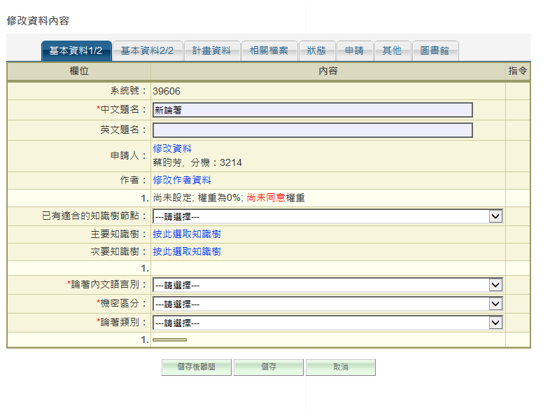
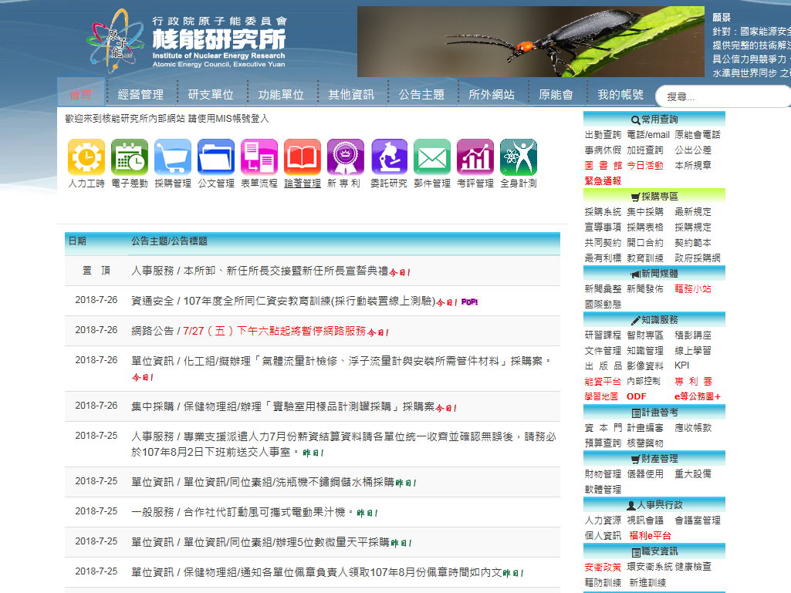
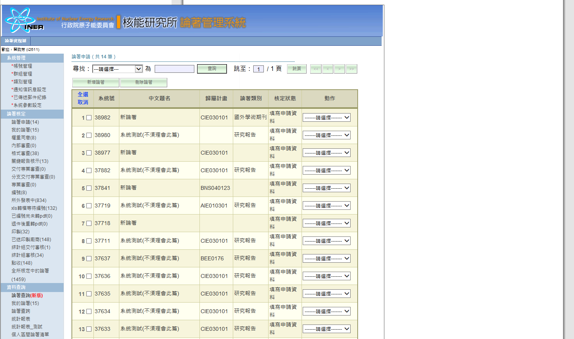
論著申請
所部核准
對外發表
INER編號
下載申請單

Slide 8

人力工時系統
1200人
300 計畫/12組
30億經費

Slide 9
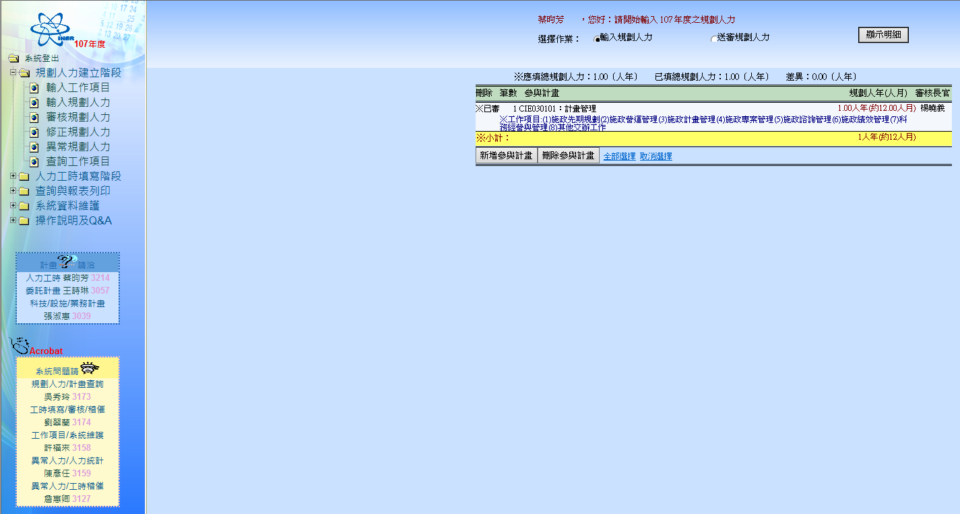
新增參與計畫
規劃人力
長官審核
填寫工時
STEP 1
輸入規劃人力
STEP 2
新增參與計畫

Slide 10
何謂規劃人力?
1年
約240工作天
1人年
1人
年
半年
0.5人年
1人
年
300工作天
1.25人年
= 300/240
1人
年

Slide 11
如何規劃人力?
0.25人年
1人
1計畫
年
1人年
1人
2計畫
年
規劃人力重要性
計畫
人
$
年

Slide 12
新增參與計畫
規劃人力
長官審核
填寫工時
STEP 1
輸入規劃人力
STEP 2
新增參與計畫

Slide 13
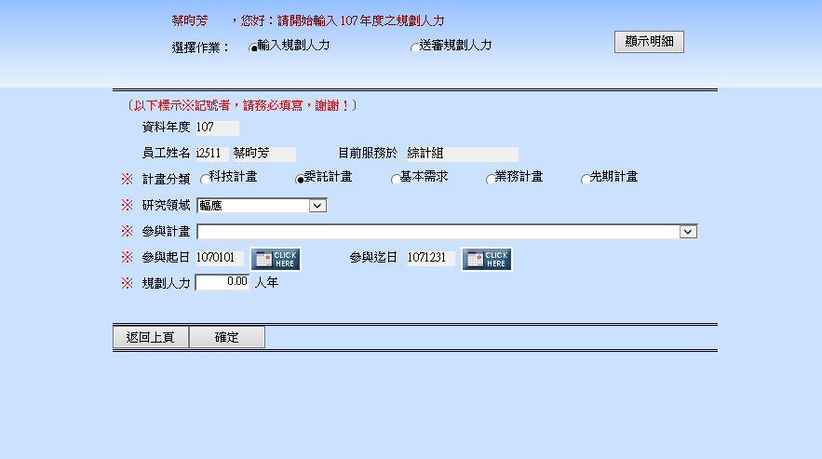
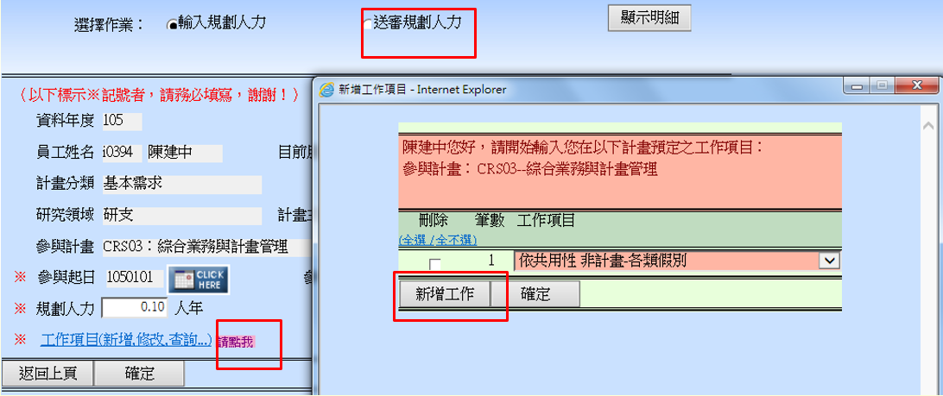
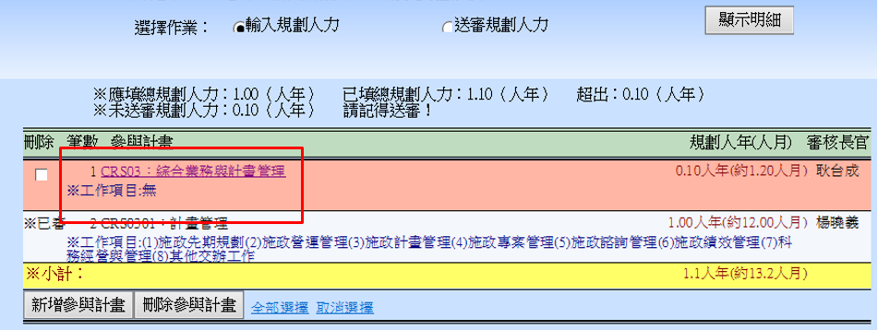
新增參與計畫
規劃人力
長官審核
填寫工時
STEP 1
輸入規劃人力
STEP 2
輸入工作項目

Slide 14
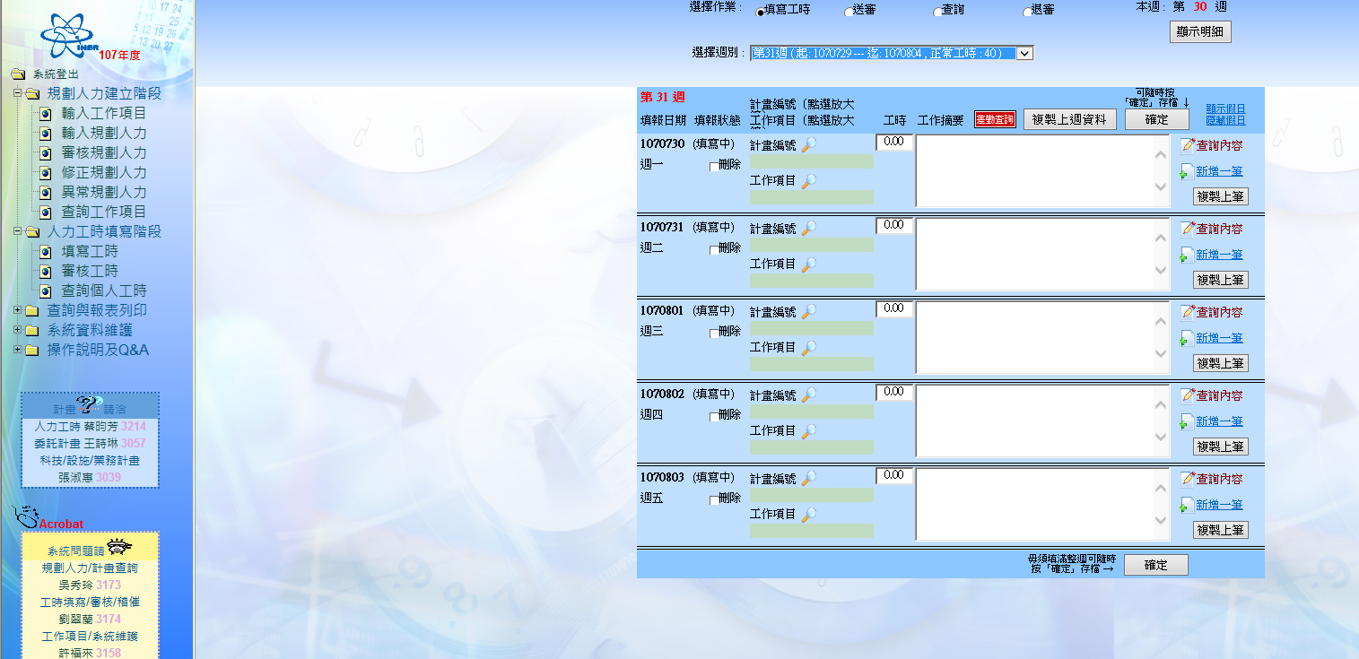
新增參與計畫
規劃人力
長官審核
填寫工時
STEP 2
填寫工時
STEP 1
填寫工時

Slide 15
THANKS!!

